Slide 1
期貨介紹

Slide 2
遠期(FORWARD)與期貨(FUTURES)
即期(spot)交易就是交易之後兩個營業日內完成交割者。超過兩個營業 日才交割者為遠期。
「遠期」契約的交易雙方約定，同意在未來的特定時間，按約定的價格， 交割約定數量及規格的商品。
遠期交易除了避險外，更重要的是協助公司清楚的做決策。
期貨契約由遠期契約演變而來，遠期交易可以降低現貨市場部位持有者 的價格風險，但遠期契約的三大缺點(1)交易對手不易尋找 (2)違約風險 的問題 (3)臨時轉手的問題。
特性 | 期貨契約 | 遠期契約
契約金額 | 交易所決定 | 由雙方協議
交割日期 | 交易所決定 | 由雙方協議
交易場所 | 集中競價交易 | 店頭市場交易
商品交割方式 | 少部分實物交割、多數現 金交割 | 大部分實物交割
價格決定方式 | 市場決定 | 雙方協議
結算方式 | 由結算所每日結算 | 到期日一次交割結算
交易行為管理 | 有專門管理機構 | 雙方自行監督管理
違約風險 | 低 | 高
保證金之要求 | 買賣雙方皆要 | 不需要

Slide 3
期貨種類
股價指數期貨 台指期貨 1點200元 電子期貨 1點4000元 金融期貨 1點1000元 小型台指期貨 1點50元 台灣50期貨 1點100元 櫃買期貨 1點4000元 非金電期貨 1點100元 東證期貨 1點200元 印度50期貨 1點50元
股票期貨
十年期公債期貨
商品期貨 黃金期貨 10金衡制盎司 台幣黃金期貨 10兩
外匯期貨 小型美元兌人民幣 20000美元 美元兌人民幣 100000美元 美元對日圓 20000美元 歐元兌美元 20000歐元
商品期貨：
農產品期貨：包括穀物（玉米、小麥、 小米、燕麥）、畜產品（活牛、飼料 牛、牛腩、活豬 冷凍五花肉、雞肉） 等。油作物（黃豆、黃豆油、葵花油、 油籽）林木產品(木材及夾板)。
軟性商品期貨：咖啡、可可、棉花、 蔗糖、柳橙汁、生絲等。
金屬期貨：貴金屬（金、銀）、工業 金屬（銅、鋁、錫、鉛、錫）。
能源期貨：石油及其副產品（燃油、
汽油）
金融期貨：
股價指數期貨：美國S&P500指數、道 瓊工業指數、日本Nikkei 225指數、英 國FT-SE100、法國CAC40指數、德國
DAX指數、新加坡摩根台指、台灣加 權股價指數等。
利率期貨：短期利率期貨有歐洲美元 期貨與美國國庫券，長期利率期貨有
美國中期與長期公債期貨。
外匯期貨：美元、歐元、英鎊、加拿 大元、日圓等。

Slide 4
 | 交易日期 | 契約 | 到期月份 | 開盤價 | 最高價 | 最低價 | 收盤價 | 漲跌價 | 成交量 | 結算價 | 未沖銷契約數
 | 2017/2/24 | TX | 201703 | 9770 | 9786 | 9730 | 9761 | -12 | 100020 | 9760 | 100039
 | 2017/2/24 | TX | 201704 | 9756 | 9773 | 9722 | 9751 | -10 | 1997 | 9749 | 4039
 | 2017/2/24 | TX | 201706 | 9716 | 9735 | 9690 | 9711 | -12 | 266 | 9710 | 3128
 | 2017/2/24 | TX | 201709 | 9350 | 9362 | 9321 | 9351 | -3 | 36 | 9351 | 1481
 | 2017/2/24 | TX | 201712 | 9290 | 9306 | 9270 | 9285 | -14 | 54 | 9285 | 704
 | 2017/2/24 | MTX | 201703W | 9764 | 9780 | 9735 | 9759 | -12 | 310 | 9759 | 162
 | 2017/2/24 | MTX | 201703 | 9766 | 9786 | 9731 | 9760 | -13 | 69978 | 9760 | 33035
 | 2017/2/24 | MTX | 201704 | 9756 | 9773 | 9723 | 9750 | -11 | 2497 | 9749 | 2966
 | 2017/2/24 | MTX | 201706 | 9724 | 9735 | 9687 | 9710 | -13 | 501 | 9710 | 4014
 | 2017/2/24 | MTX | 201709 | 9338 | 9360 | 9318 | 9342 | -12 | 135 | 9351 | 1280
 | 2017/2/24 | MTX | 201712 | 9298 | 9311 | 9270 | 9287 | -12 | 115 | 9285 | 912
 | 2017/2/24 | TE | 201703 | 394.25 | 395.35 | 392.85 | 394.5 | -0.1 | 2232 | 394.55 | 2730
 | 2017/2/24 | TE | 201704 | 393.55 | 394.65 | 392.5 | 394.2 | 0.15 | 58 | 394.2 | 111
2017/2/24 |  | TE | 201706 | - - - - - - 392.3 |  |  |  |  |  |  | 8
2017/2/24 |  | TE | 201709 | - - - - - - 380.1 |  |  |  |  |  |  | 4
2017/2/24 |  | TE | 201712 | - - - - - - 374.75 |  |  |  |  |  |  | 1
2017/2/24 |  | TF | 201703 | 1101 | 1104.4 | 1099.4 | 1100.4 | -0.6 | 2038 | 1100.4 | 2972
2017/2/24 |  | TF | 201704 | 1100.6 | 1103.4 | 1100 | 1100 | -0.6 | 20 | 1100 | 46
2017/2/24 |  | TF | 201706 | 1098.2 | 1098.2 | 1098.2 | 1098.2 | 1.2 | 1 | 1098.2 | 7
 | 2017/2/24 2017/2/24 | TF TF | 201709 201712 | 1058.8 - | - - | - - | 1058.8 - | 0 - | 1 - | 1058.2 1051.8 | 3 0
2017/2/24 |  | RHF | 201703 | 6.8664 | 6.867 | 6.8614 | 6.8614 | -0.013 | 117 | 6.8614 | 160
2017/2/24 |  | RHF | 201704 | 6.8875 | 6.8882 | 6.8852 | 6.8853 | -0.012 | 61 | 6.8853 | 77
2017/2/24 |  | RHF | 201706 | 6.9245 | 6.9264 | 6.922 | 6.922 | -0.012 | 38 | 6.922 | 106
2017/2/24 |  | RHF | 201709 | 6.9809 | 6.9809 | 6.975 | 6.9763 | -0.013 | 34 | 6.9763 | 237
2017/2/24 |  | RHF | 201712 | 7.0412 | 7.0412 | 7.037 | 7.0372 | -0.013 | 51 | 7.0372 | 114
2017/2/24 |  | RHF | 201803 | 7.0986 | 7.1041 | 7.0986 | 7.1041 | -0.008 | 41 | 7.0991 | 59
2017/2/24 |  | XEF | 201703 | 1.058 | 1.0606 | 1.058 | 1.0606 | 0.0035 | 63 | 1.0606 | 686
2017/2/24 |  | XEF | 201706 | 1.0631 | 1.064 | 1.0631 | 1.064 | 0.0019 | 53 | 1.0654 | 364
2017/2/24 |  | XEF | 201709 | - - - - - - 1.0715 |  |  |  |  |  |  | 2
2017/2/24 |  | XEF | 201712 | - - - - - - 1.0768 |  |  |  |  |  |  | 0
2017/2/24 |  | RTF | 201703 | 6.8664 | 6.8664 | 6.8614 | 6.8614 | -0.013 | 134 | 6.8614 | 620
2017/2/24 |  | RTF | 201704 | 6.8878 | 6.8881 | 6.8865 | 6.8865 | -0.011 | 80 | 6.8865 | 329
2017/2/24 |  | RTF | 201706 | 6.9247 | 6.9247 | 6.919 | 6.919 | -0.015 | 52 | 6.919 | 349
2017/2/24 |  | RTF | 201709 | 6.9754 | 6.9754 | 6.9754 | 6.9754 | -0.015 | 25 | 6.9754 | 739
2017/2/24 |  | RTF | 201712 | 7.0375 | 7.038 | 7.0372 | 7.0372 | -0.012 | 31 | 7.0372 | 557
2017/2/24 |  | RTF | 201803 | 7.0986 | 7.0991 | 7.0975 | 7.0975 | -0.015 | 176 | 7.0975 | 104

Slide 5
期貨 | 大台指 | 小台指 | 電子期 | 金融期 | 摩台期
代號 | TX | MTX | TE | TF | STW
契約點數價值 | 1點=200元 | 1點=50元 | 1點=4000元 | 1點=1000元 | 0.1(相當10美元)
12/22近一月點數 | 9585 | 9587 | 379.7 | 1179.2 | 390.3
契約價值 | $1,917,000 | $479,350 | $1,519,600 | 1,179,200 | USD$39,030
原始保證金 | $96,000 | $24,000 | $86,000 | $52,000 | USD$2,125
維持保證金 | $74,000 | $18,500 | $66,000 | $40,000 | USD$1,700
槓桿倍數 | 19.97 | 19.97 | 17.67 | 22.68 | 18.36
何時保證金追繳 | 漲跌110點 | 漲跌110點 | 漲跌5點 | 漲跌12點 | 漲跌4.3點
掛牌月份 |  | 皆為3近3遠，合計6個月 |  |  | 2近4遠
最後交易日 | 契約交割月份第三個星期三 |  |  |  | 當月最後第二個營業 日
交易時間 3近3遠是指交 | 08:45~ 13:45/ 15:00 ~ 05:00 (T+1) 易當月起連續3個月份，另加上三、六、九、十二月中3個接 |  |  |  | 8:45 ~ 13:50 / 14:15 ~ 04:45(T+1) 續季月

Slide 6
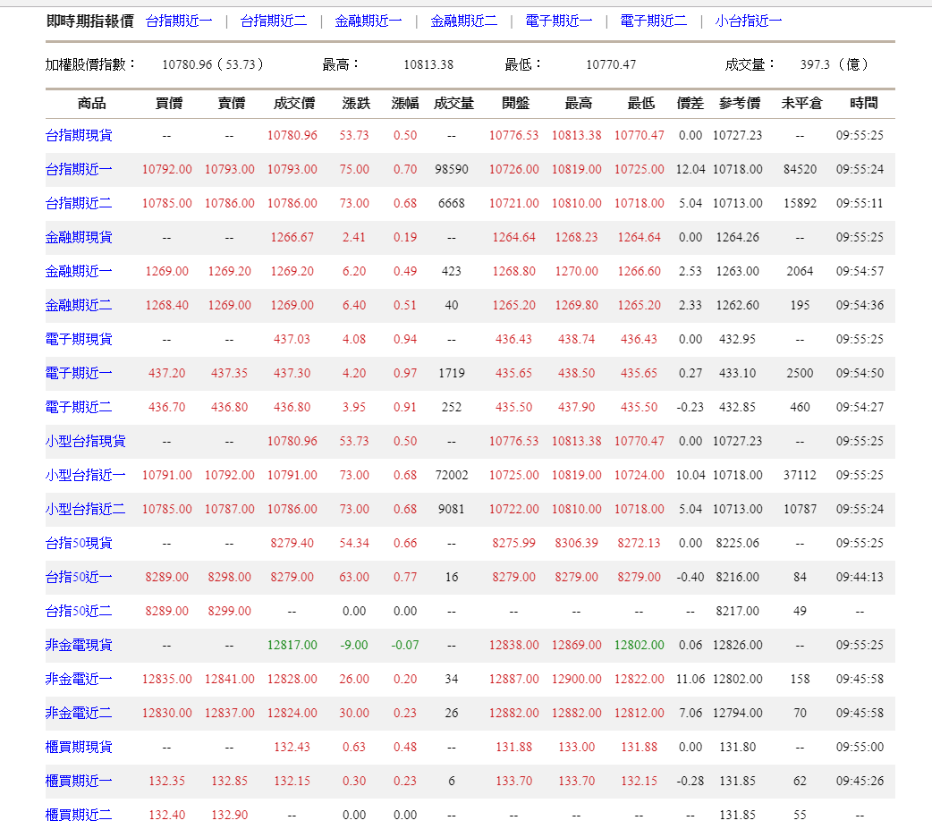

Slide 7
期貨交易行情
 | 名稱 | 時間 | 成交 價 | 買進 | 賣出 | 漲跌 | 總量 | 基差 | 昨收 | 開盤 | 最高 | 最低
 | 台 指 期 10 | 10:22 | 7630 | 7629 | 7631 | △67 | 30204 | +20.25 | 7563 | 7612 | 7640 | 7591
 | 台 指 期 11 | 10:21 | 7600 | 7600 | 7602 | △64 | 839 | +50.25 | 7536 | 7580 | 7610 | 7552
 | 台 指 期 12 | 10:20 | 7572 | 7571 | 7576 | △54 | 33 | +78.47 | 7518 | 日 7554 | 7585 | 7528
 | 台 指 期 03 | 10:13 | 7525 | 7525 | 7526 | △54 | 15 | +124.93 | 7471 | 7508 | 7525 | 7488
 | 台 指 期 06 | 09:47 | 7451 | 7443 | 7451 | △31 | 12 | +173.34 | 7420 | 7471 | 7471 | 7443
台
指期
資料
期： 2009/1
0/14
資料日期2009/10/14 早上10:22，當時股價指數為7651.52，漲54.92
未平倉數量(open interest)是指該期貨契約到目前為止，市場所累積尚未沖消結清
的多頭部位（或空頭部位）契約數量之和

Slide 8
期貨交易主要特色
一、標準化契約
為了提高市場流動性，期貨交易對每種商品交易的契約都有標準化 的制度規範。契約中對商品交易期間的交貨時間、數量品質、地點、 交易最低價格變動及漲跌幅限制等，均予以標準化，並建立一套審查 標準，以確保期貨契約能確切履行交割，對契約買賣雙方提供保障。
二、保證金制度
期貨交易不需要付出契約總價值的金額，客戶只要繳存一定比例之交 易保證金（margins），通常為契約總值的5%~10% ，以表明其履行 契約的承諾。平倉貨到期前這段期間保證金不得低於維持保證金(通常 為原始保證金的75%)
三、每日結算制度(mark to market)
所謂每日結算制度是期貨交易的雙方，對於其持有的期貨部位，結 算所每日會依照期貨結算價格（settlement price）計算盈虧，並於次 日補足不足額或提領超額保證金的一種制度。由於透過結算所的仲介， 期貨交易人不必直接與對方接觸，也不必顧慮對方的信用風險，此結 算制度與保證金制度可保障期貨契約的確實履行，對買賣雙方提供保 障，有效確保整體期貨市場之穩定。
四、現金交割
期貨到期時不需要繳交或收取實物，期貨買賣雙方於最後結算價來 計算雙方損益差額，以淨額進行現金之收付。

Slide 9





現金交割的概念
豬仔
肉販
現貨市場
養豬戶
多頭部位
空頭部位
收7000元
肉販在現貨市場是 空頭部位，擔心豬 價漲。可以到期貨 市場作多(預先買 進鎖定成本)
放空(預賣)
期貨市場
得3000元
合約價
10000元
到期豬價
7000元
學生
付3000元
做多
為了避險，確保一頭豬能賣到1萬元，養豬戶到期貨市場上 放空(預先賣出鎖定利潤)，合約價1萬元。如果到期豬價大跌 到7000元，養豬戶還是將豬賣給下游肉販，只得7000元。 因為期貨市場可以現金交割，所以他從期貨市場上獲利3000 元，合計1萬元。養豬戶因為在現貨市場有多頭部位，他到 期貨市場放空避險，他是避險者。而學生不冠香腸買期貨豬 做什麼，純粹是賭豬價漲，他是投機者。

Slide 10
期貨交易幾個注意要點
一、保證金交易使得期貨交易為高度財務槓桿的交易，以小博大，高 風險高報酬。
買進一口台指期貨只要84000元，期貨指數9200點情況下，契約 金額為1,840,000元。只要期貨指數下跌100點，就損失20000元保證 金，很快面臨保證金催繳。
二、期貨交易不是買(buy)與賣(sell)而是作多(long)與做空(short)
期貨不像股票有流通在外股數，市場整體期貨淨部位為0，有人做 多必有人做空，且期貨交易是預期標的物價格波動之方向來獲利或避 險，而非買進來持有。
三、期貨一旦建倉得承受每日結算的風險，惟有反向操作平倉，才能 退出市場。
買進一口期貨，每日結算時只要價格下跌，帳上保證金就會被扣
除，損失就發生。股票可以套牢不認賠，只要賣出時股價上漲就是賺。
四、不必實物交割，避險者也可以透過現金交割來避開現貨風險。
期貨價與現貨價幾乎是同向變動，到期時現貨價與期貨價格會收斂 一致。現貨多頭部位者可以在期貨做空來避險。一旦現貨價格下跌而 損失，期貨交易必為獲利可以來彌補現貨損失而達到避險效果。
○
○

Slide 11
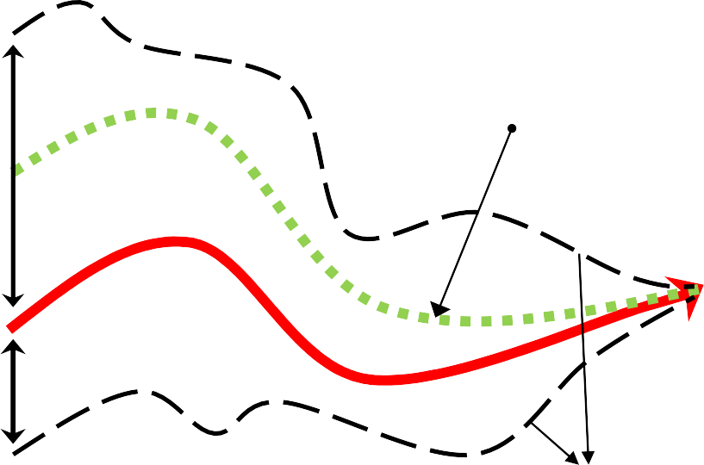
期貨價格與現貨價格關係
情境一：買豬
期貨價=現貨價+持有成本(-便利孳息)
期貨價大於現貨價
情境二：買花
期貨價=到期現貨價的預期值
期貨價不等於現貨價
期貨價>現貨價→正價差→未來看平或看好
期貨與現貨價格差距過大時會產生 套利機會，但股價指數套利之成本
期貨價<現貨價→逆價差→未來看差
包括期貨及股票之 手續費、交易稅、
買賣價差成本、融資利息成本(正
價差套利時)及機會成本。摩根台
指: 約3.5點價差成本加權台指: 約90~100點價差成本。若考慮獲取 合理利潤，通常套利時點如下:摩 根台指: 超過 4 點價差出現時， 加權台指:超過 130 點價差出現時
指數期貨理論價 格
(現貨價格+持有成 本)
到期日
正價 差
期貨價與現貨價高度 相關，基本上是同起 同落，但彼此還是有 差距，直到到期日時， 期貨價與現貨價彼此 會趨於一致。
指數(現貨)
逆價 差
指數期貨

Slide 12
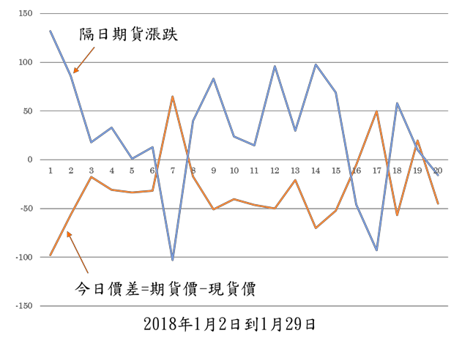
相關係數(今日價差，明日期貨價)=-72.19
相關係數(今日價差，明日現貨價)=11.44
當正價差時，買進現貨、賣出期貨。
當逆價差時，賣出現貨，買進期貨。

Slide 13
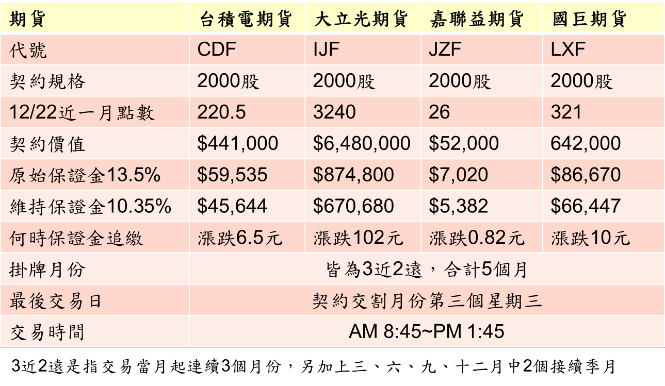
個 股 期 貨
台積電2018/12/22股價為220.5，所以契約價值$441,000元， 原始保證金是契約價值13.5%，為$59,535元。
維持保證金為契約價值10.35%，為$45,644元
台積電股價漲跌多少要補繳保證金呢？可以簡單計算如下：
220.5*(13.5%-10.35%)=220.5*3.15%=6.95元
價格跳動單位是0.5元，漲跌6.5元以上得補繳保證金。股票期貨投資槓桿倍率為
1/13.5%=7.4
也就說投資人只要準備大約1/7的錢就可以玩個股期貨。

Slide 14
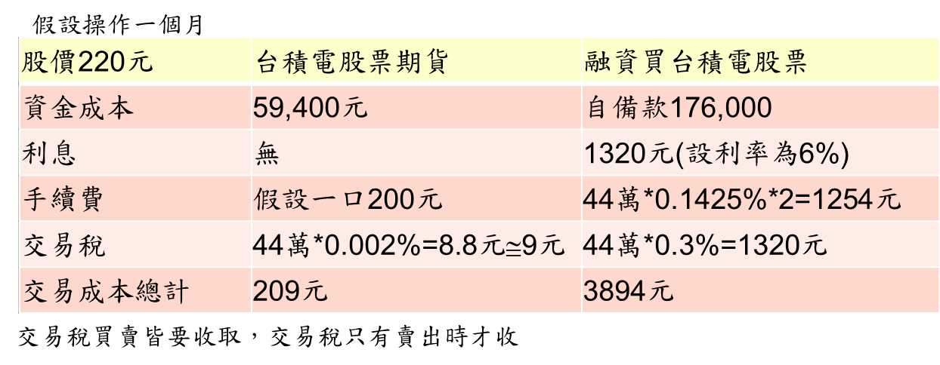
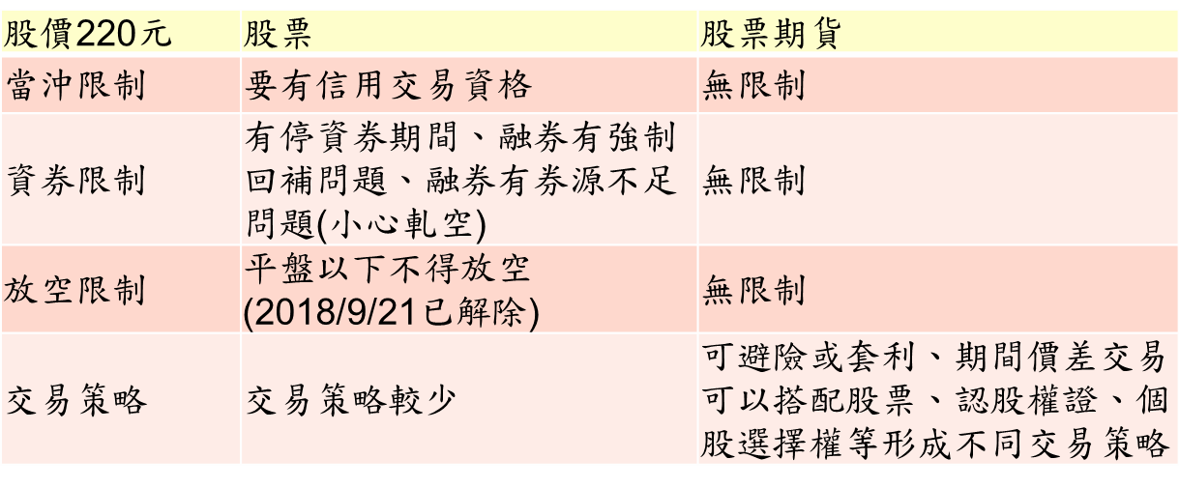
個股期貨與個股差異

Slide 15
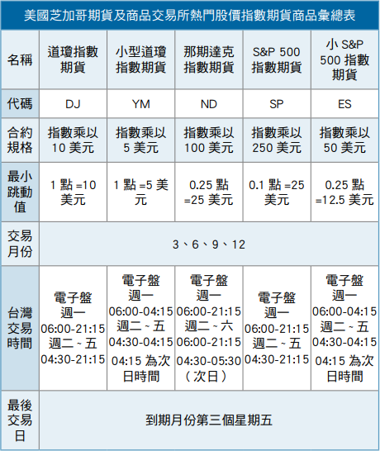
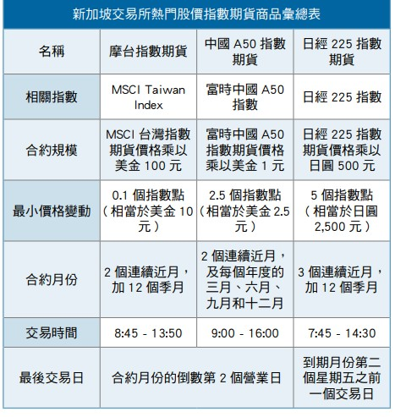
國際期貨市場

Slide 16
總體分析
總體分析 | 內容
需求面 | 消費、投資、政府支出、出口
供給面 | GNP、進口
價格面 | 利率、物價、匯率、油價、工資
市場面 | 商品市場、金融市場、外匯市場、勞動市場
信心面 | 經理人採購指數、消費者信心指數、VIX恐慌指數
生產面 | 失業率、工業生產指數
貨幣面 | M1A、M1B、M2、外匯存底
所得面 | 薪資、利息、租金、利潤
政策面 | 財政政策、貨幣政策、信用管制、外匯政策、稅率

Slide 17
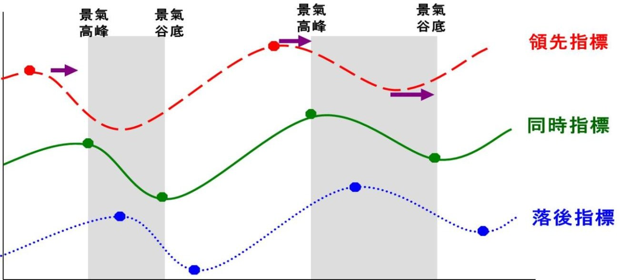
景氣狀況以5種不同信號燈表示，其中「綠燈」表示景氣穩定、「紅燈」表示景氣熱絡、「藍燈」
表示景氣低迷，「黃紅燈」及「黃藍燈」二者均為注意性燈號，不同的燈號可提示政府應採取 之對策，做為判斷景氣榮枯參考。目前國發會編製之對策信號由貨幣總計數M1B、股價指數、 工業生產指數、非農業部門就業人數、海關出口值、機械及電機設備進口值、製造業銷售量指 數、批發、零售及餐飲業營業額，及製造業營業氣候測驗點等9項構成項目組成。
領先指標
外銷訂單指數、實質貨幣
總計數、股價指數、工業 及服務業受僱員工淨進入
同時指標
工業生產指數、電力
（企業）總用電量、製
落後指標
失業率、工業及服 務業經常性受僱員 工人數、製造業單 位產出勞動成本指 數、金融
業隔夜拆款利率、 全體貨幣機構放款 與投
資、製造業存貨率
造業銷售量指數、批發、
率、核發建照面積（住宅、
零售及餐飲業營業額、 非農業部門就業人數、 實質海關出口值、實質 機械及電機設備進口值
商辦、工業倉儲）、 SEMI半導體接單出貨比， 及製造業營業氣候測驗點
17

Slide 18
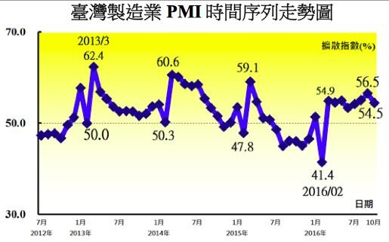
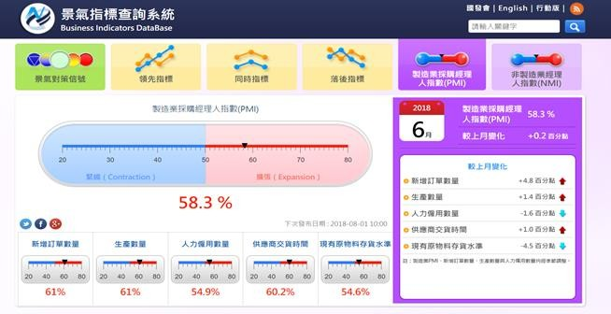
採購經理人指數(Purchasing
Manager Index, PMI)
消費者信心指數 (Consumer Confidence Index)
係抽樣調查消費者對整體經濟情勢的 看法、通貨膨脹、個人收入及購物購 車態
度進行問卷調查。當指數接近100-200，
表示消費者對未來前景樂觀，願意增加
消費。當為0-100之間，經濟步入緩慢 或蕭條可能性很高。
消費者信心指數有濃厚預期的成分，目
前沒錢沒關係，只要對未來樂觀，消 費者仍然會願意消費的。
衡量製造業在生產、新訂單、商品價格、 存貨、僱員、訂單交貨、新出口訂單與 進口等八個範圍狀況，以50%為基準， 當超過50%，表示企業活動熱絡；當低 於50%，表示企業活動冷清。
PMI是投資信心，CCI是消費信心， 都是對未來預期。
失去金錢的人，失去很多；失去朋友的人，失 去更多；失去信心的人，失去所有。
18

Slide 19
匯率
貿易收支
貿易出超可以增加外匯收入，若匯率
變動不大，則出超值會造成國內貨幣
供給增加，增加股市動能。
幣值反映了一國的經濟實力。
幣值也反映了相對的通貨膨脹率。
匯率、利率與物價都是貨幣的價格，
本身具有經濟自我恢復的功能。
國際收支
由於國際收支上升，表示本國經濟 競爭力相對強，外資大量湧入，會 造成
貨幣供給增加，可增加股市動能。
從國際貿易來看，台幣貶值有利出 口、不利進口；反之，台幣升值有 利進口不利出口，故匯率影響股價 不一。
從國際金融來看，預期台幣升值，
資金流進國內投入股市，有利股價
國際收支帳=經常帳(貿易收支)+ 金融帳(投資收支)
貿易收支與國際收支順差，會造成
外匯存底增加，相對換得新台幣數
量也增加，也會引發股市泡沫或 通貨膨脹的問題。
經濟成長率高 | 升值
國內外利率差距加大 | 升值
國際收支餘額增加 | 升值
貿易順差擴大 | 升值
外貿訂單年增率增加 | 升值
通貨膨脹率上升 | 貶值
貨幣供給額年增率上升 | 貶值
國內股價指數上揚 | 升值
外資匯入淨額增基 | 升值
報價法 | 直接報價 | 間接報價
表示方式 | US$1=NT$35 | NT$1=US (1/35)
直覺意義 | 美元為「商品」 新台幣為錢 | 新台幣為「商品」 美元為錢 ¹⁹
使用國家 | 多數國家，包括 台灣 | 歐元、英鎊、澳洲 幣、紐西蘭幣

Slide 20




貨幣的黃金交叉與死亡交叉
M1A=通貨+支存+活存， 意義在於能提供交易功能， 當景氣好時，人人都會創 業做生意，因此M1A會高 。
M1B
死亡交叉
M2
M2
M1B=M1A+活儲，M1B
是同時具有交易與短期購
買力儲藏效果。當景氣 好時，股市也會好，人 人會去投資，因此活儲 增加，
M1B會高。
黃金交叉
M1B
M1B是含有交易與投資目的，是戰鬥貨幣。
M2是傾向保值與保本，是防衛貨幣
景氣好，人人持有戰鬥貨幣，所以M1B成長率會高
景氣不好，人人轉為防衛貨幣，所以M2會高。
M2=M1B+準貨幣。準貨幣 包含了定期存款、郵政儲 金、外幣存款、附買回交 易及外國人持有本國貨幣 ，為一項中長期投資工具 。 當景氣不好時，投資比 較 保守，準貨幣成長會增 加。
20.00
18.00
16.00
14.00
12.00
10.00
8.00
6.00
4.00
2.00
--
M…
20
Feb-99
May-99
Aug-99
Dec-99
Mar-00
Jun-00
Oct-00

Slide 21
影響油價主要因素
影響農產品主要因素：
美元指數
產地天氣變化
市場參與者 - 投機者以及避 險者的部位多空
美國農業部(USDA) 月報
農產品本身之產量預估、庫
存預估以及產能率
中美貿易戰
石油輸出國家組織（OPEC）的動向
國際能源署(IEA)的市場干預
提煉技術及替代能源的發展
季節性因素
原油庫存增減狀況
美國石油供需資料
全球經濟狀況及工業發展
市場參與者 - 投機者以及避險者的部位多空
經濟制裁、戰爭、油港封鎖、禁運等
美國是世界上最大的小麥出口國，小麥可分 為冬麥及春麥，冬麥在9 月中-10 月底之間 播種，5 月底-7 月底之間收成，春麥在4 月
影響黃金主要因素：
美元指數
SPDR 黃金ETF 現貨持倉量
市場參與者 - 投機者以及避險者的部位多空
戰爭
中-5 月底之間播種，7 月底-9月初之間收成。
美國為世界上黃豆與玉米最大的生產國及出 口國，美國的黃豆與玉米在4 月中-6 月中之 間播種，9 月初-11 月底之間收成，玉米也 是生質能源的原料，近年來國際原油價格也 常常是影響玉米價格的重要因素。
咖啡主要可以分為兩種，一種為Arabrica，生長在氣候溫和、高度較高的地區， 生產國包括巴西、哥倫比亞和其他拉丁美洲國家，其口味比較符合市場喜好， 也是產量最大的品種，另一種為 Robusta，生長在高溫、地勢較低、土壤較硬 的非洲，但香味不及Arabrica，也因此主要用於低品質品牌的咖
啡和即溶咖啡。目前市場上最重要的咖啡期貨為美國NYBOT 交易所推出的咖 啡期貨，即是以來自19 國的Arabrica 咖啡豆作為交割標的。

Slide 22
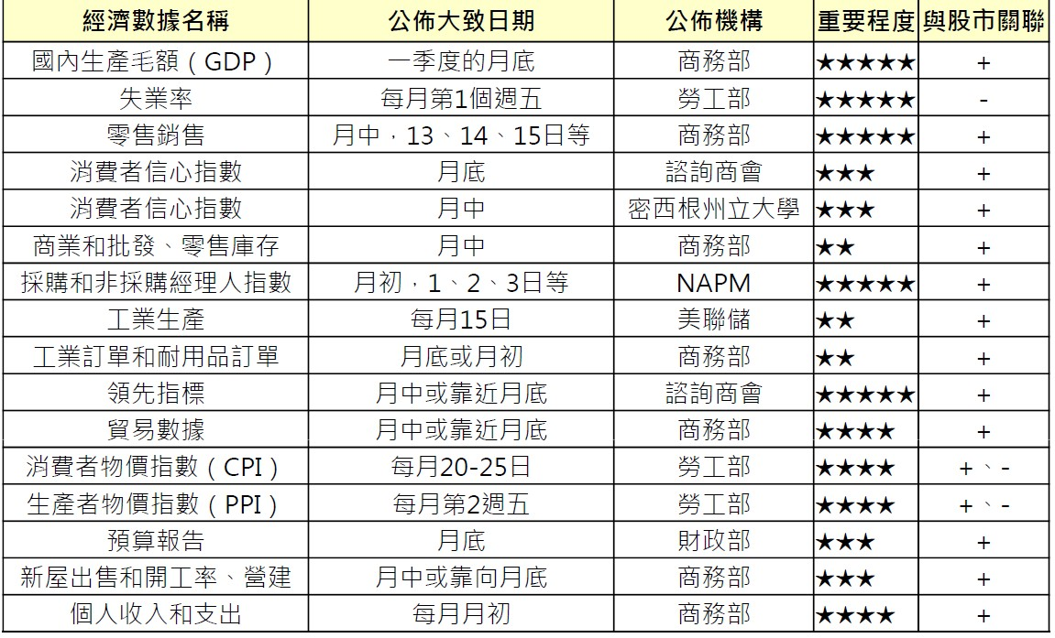
美國重要經濟數據時程

